Slide 1
Tìm hiểu SOLID
Trương Thị Thanh Thảo
Bùi Thị Thúy Quỳnh

Slide 2
Nội dung
Giới thiệu SOLID
Single responsibility principle (S)
Open/closed principle (O)
Liskov substitution principle (L)
Interface segregation principle (I)
Dependency inversion principle (D)

Slide 3
Giới thiệu SOLID
SOLID là năm nguyên tắc cơ bản của lập trình hướng đối tượng. Bao gồm:
S = SRP - Single responsibility principle.
O = OCP - Open/closed principle.
L = LSP - Liskov substitution principle.
I = ISP - Interface segregation principle.
D = DIP - Dependency inversion principle.

Slide 4
Giới thiệu SOLID
Kết hợp 5 nguyên tắc này giúp lập trình viên khi phát triển phần mềm:
Dễ dàng bảo trì hệ thống.
Khả năng mở rộng theo thời gian.
Tránh mã xấu (code smell).
Dễ dàng tái cấu trúc code (refactor code).
Notes:
Code smell: code được thiết kế yếu làm cho quá trình phát triển ứng dụng chậm lại hoặc tăng nguy cơ gây ra bugs hoặc xảy ra lỗi trong tương lai. VD: comment tùy tiện, phương thức dài, các lệnh điều kiện có đọ phức tạp cao, đặt tên khó hiểu, không nhất quán phong cách lập trình,...
Refactor code: phương pháp chỉnh sửa code nhằm cải thiện nó mà không làm thay đổi chức năng ban đầu.

Slide 5
2. Single responsibility principle (S)
Mỗi lớp (class) hoặc module trong phần mềm chỉ nên có một nhiệm vụ và một lý do duy nhất để thay đổi.
“A class should have only one reason to change.”
Theo Robert C. Martin.
Áp dụng: Tạo ra các interface để giải quyết từng nhiệm vụ, sau đó tạo lớp thực thi (implements) các interface đó.

Slide 6
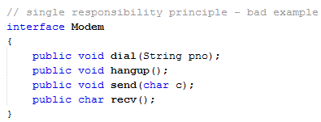
2. Single responsibility principle (S)
Ví dụ sai:
Nó không tốt chỗ nào???
Interface Modem phải thực hiện hai nhiệm vụ: quản lý kết nối (dial() và hangup()), giao tiếp với dữ liệu (send() và recv()).
→ Thực hiện 2 nhiệm vụ trong cùng một lớp. (Vi phạm nguyên tắc S).

Slide 7
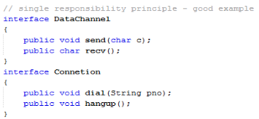
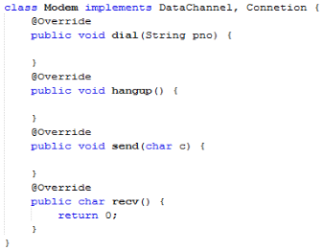
2. Single responsibility principle (S)
Ví dụ đúng:
→ Tạo ra 2 interface để thực hiện từng nhiệm vụ và cho lớp Modem thực thi lại các interface này.

Slide 8
3. Open/closed principle (O)
Thực thể phần mềm nên được mở ra cho việc mở rộng, nhưng đóng lại cho việc sửa đổi (cho phép mở rộng hành vi mà không cần thay đổi mã nguồn).
“Software entities (classes, modules, function, etc) should be closed for modifications but not open for extensions.”
Theo Bertrand Meyer.
Áp dụng: Sử dụng kế thừa để giải quyết nguyên tắc này. VD: Tạo các lớp dẫn xuất để thêm đối tượng.

Slide 9
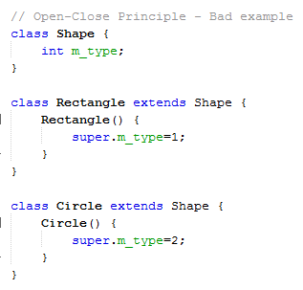
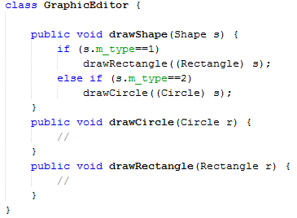
3. Open/closed principle (O)
Ví dụ sai:
→ Khi muốn tạo một hình mới ta phải sửa lại code trong lớp GraphicEditor (Vi phạm nguyên tắc 2 - O).

Slide 10
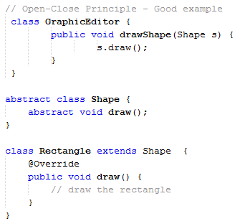
3. Open/closed principle (O)
Ví dụ đúng:
→ Khi tạo hình mới ta chỉ cần kế thừa lại lớp Shape và override lại phương thứ draw().

Slide 11
4. Liskov Substitution Principle (L)
Hàm (function) mà người dùng trỏ đến hoặc tham khảo (reference) đến lớp cha phải có khả năng sử dụng cho tất cả các lớp con của lớp cha đó mà không cần biết lớp con đó là lớp nào.
“Functions that user pointers or references to base classes must be able to use object of derived classes without knowing it.”
Theo Barbara Liskov.
Áp dụng: chỉ tạo hàm trỏ hoặc tham khảo tới lớp cha nếu nó đúng cho tất cả các trường hợp của lớp con.

Slide 12
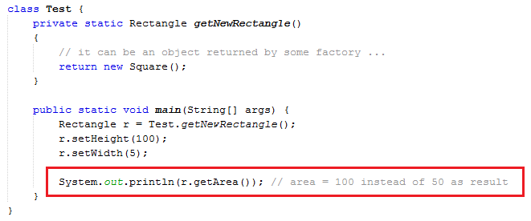
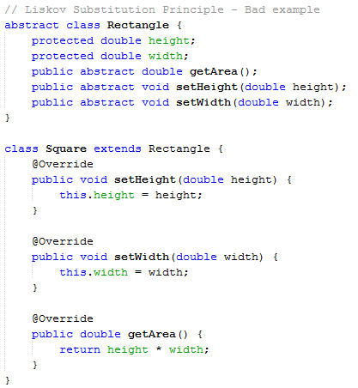
4. Liskov Substitution Principle (L)
Ví dụ sai:
→ hàm getArea() chỉ đúng cho
trường hợp hình chữ nhật.

Slide 13
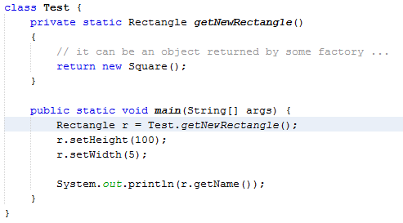
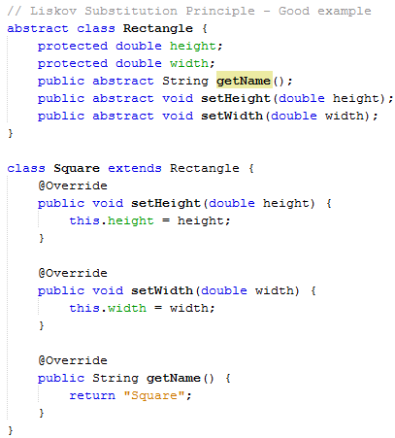
4. Liskov Substitution Principle (L)
Ví dụ đúng:
→ hàm getName() luôn đúng
với mọi lớp con của
Rectangle.

Slide 14
5. Interface Segregation Principle (I)
Định nghĩa : “Clients should not be forced to implement interfaces thay don’t use”
Hiểu nôm na : Một đối tượng chỉ nên thực hiên một chức năng mà nó được thiết kế để thực hiện mà thôi, không cần biết về các chức năng khác
Ví dụ thực tế đời sống: Sếp thì có quyền biết lương nhân viên nhưng nhân viên thì không biết về lương cùa sếp mình

Slide 15
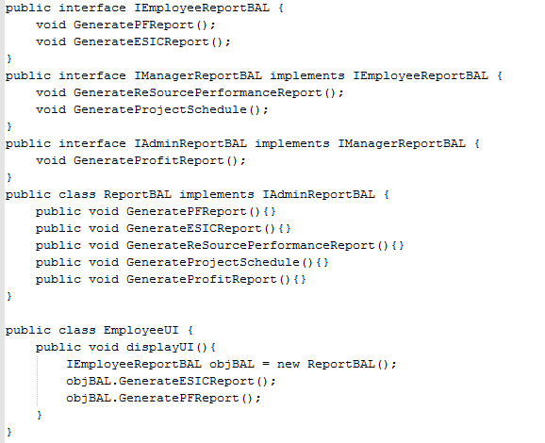
5. Interface Segregation Principle (I)
Ví dụ : Ta có các interface có chức năng generate report như sau :

Slide 16
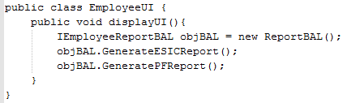
5. Interface Segregation Principle(I)
Sau đây là các class implement các interface-->Ta thấy lớp ReportBAL chỉ có 2 phương thức mà lớp IEmployeeReportBAL định nghĩa ..(xem hình bên)

Slide 17
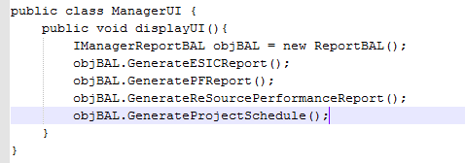
5. Interface Segregation Principle (P)
Tương tự với lớp ReportBAL nhưng khai báo như bên thì có 4 phương thức được sử dụng vì lúc này nó được khởi tạo thừ lớp IManagerReportBAL→ lớp này có 2 phương thức + thêm 2 phương thức của lớp IEmployeeReportBAL mà nó implements

Slide 18
6. Dependency inversion principles (D)
Định nghĩa : “High level modules should not depend upon love level modules. Rather, both should depend upon abstractions”
Ta có thể hiểu nôm na là những lớp level cao thì không nên phụ thuôc vào những lớp level thấp hơn mà thay vào đó nên có một lớp trung gian đại diện cho lớp level thấp giao tiếp với lớp level cao

Slide 19
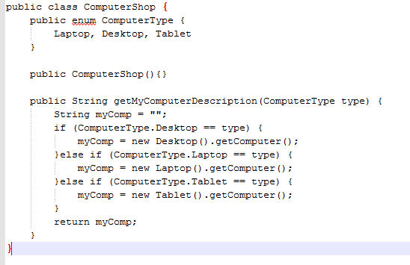
6. Dependency inversion principles (D)
Ví dụ : Mình có 1 shop bán hàng công nghệ, cửa hàng mình ban đầu chỉ có các mặt hàng như Laptop, Desktop, Tablet. Mình viết các hàm để hiển thị thông tin của từng loại thiết bị đó

Slide 20
6. Dependency inversion principles (D)
Đoạn chương trình trên vi phạm nguyên tắc Open-Closed Principle vì khi shop của mình muốn mở rộng thêm các mặt hàng thì phải sửa lại đoạn code này

Slide 21
6. Dependency inversion principles (D)
Bên cạnh đó, nó cũng vị phạm nguyên tắc Dependency inversion principle vì ở đây các mặt hàng (Laptop, Desktop..) ở level thấp, trong khi ComputerShop ở level cao hơn

Slide 22
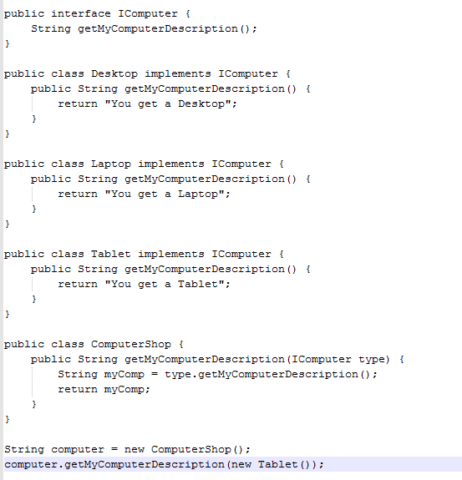
6. Dependency inversion principles (D)
Để không vi phạm nguyên tắc (D) thì ComputerShop chỉ giao tiếp với lớp trung gian đại diện cho các mặt hàng (laptop, desktop,..).--> ta tạo thêm lớp interface IComputer

Slide 23
Tài liệu tham khảo
https://en.wikipedia.org/wiki/SOLID_(object-oriented_design)
https://en.wikipedia.org/wiki/Code_smell
https://en.wikipedia.org/wiki/Code_refactoring
https://scotch.io/bar-talk/s-o-l-i-d-the-first-five-principles-of-object-oriented-design
https://en.wikipedia.org/wiki/Single_responsibility_principle
https://web.archive.org/web/20150202200348/http://www.objectmentor.com/resources/articles/srp.pdf
https://en.wikipedia.org/wiki/Open/closed_principle

Slide 24
Tài liệu tham khảo
https://books.google.com.vn/books?id=BeJbBAAAQBAJ&pg=PA71&dq=S.O.L.I.D%3A%20The%20First%205%20Principles%20of%20Object%20Oriented%20Design&hl=vi&sa=X&ved=0ahUKEwjCjc2UhsrOAhXSq5QKHTGLAlEQ6AEIIjAB#v=onepage&q=S.O.L.I.D%3A%20The%20First%205%20Principles%20of%20Object%20Oriented%20Design&f=false
http://www.oodesign.com/open-close-principle.html
http://www.oodesign.com/liskov-s-substitution-principle.html

Slide 25
Tài liệu tham khảo
https://web.archive.org/web/20150905081111/http://www.objectmentor.com/resources/articles/lsp.pdf

Slide 26


